Slide 1
递归的应用案例和练习
joshlin

Slide 2
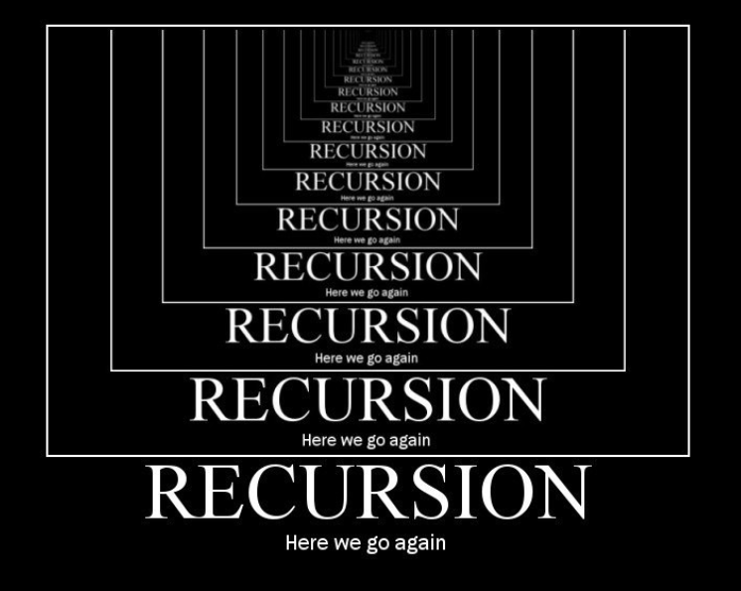
递归
调用自身就叫递归

Slide 3

习题0-从前有座山

Slide 4
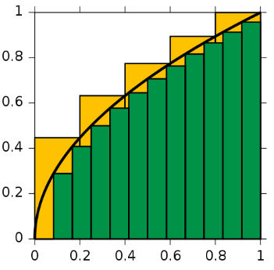
习题1-求数组的和

Slide 5
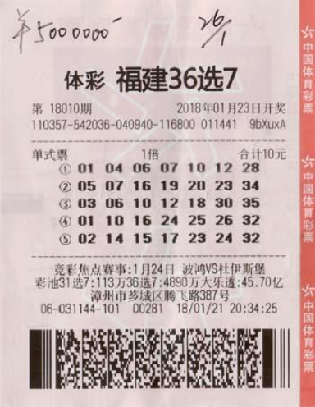
习题2-阶乘

Slide 6
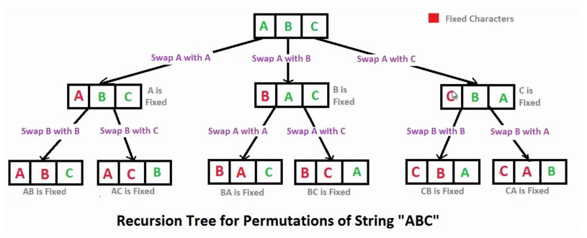
习题3-计算全排列

Slide 7
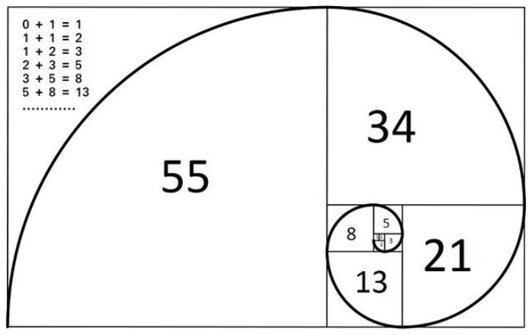
习题4-斐波那契

Slide 8
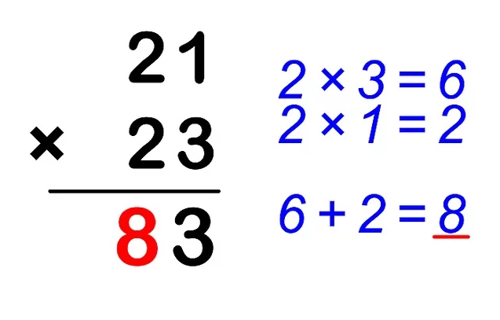
习题5-乘法，不可以用乘号

Slide 9
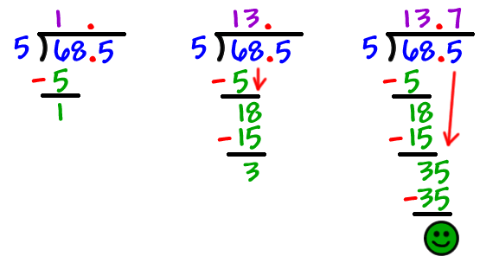
习题6-除法，不可以用除号

Slide 10
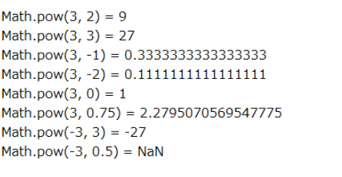
习题7-x的n次方

Slide 11
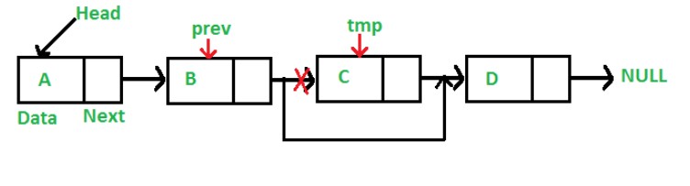
习题8-链表操作

Slide 12
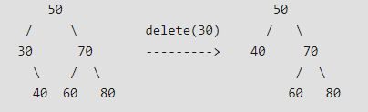
习题9-树操作

Slide 13
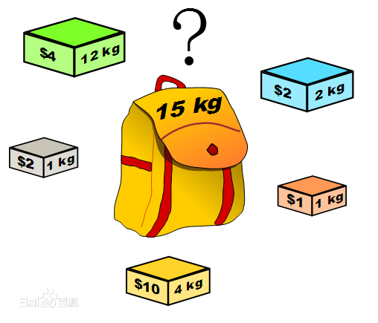
习题10-背包问题

Slide 14
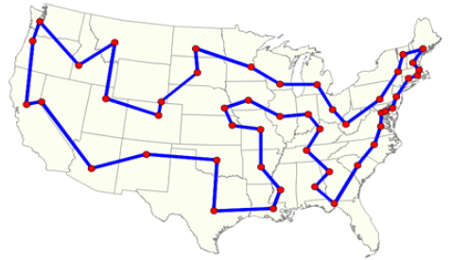
习题11-旅行商问题

